Slide 1
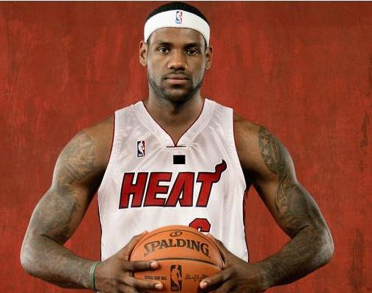
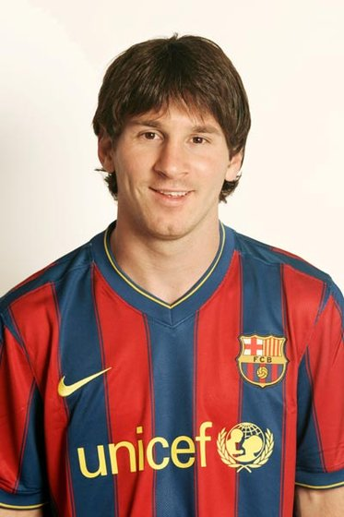
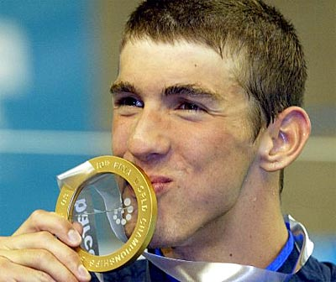
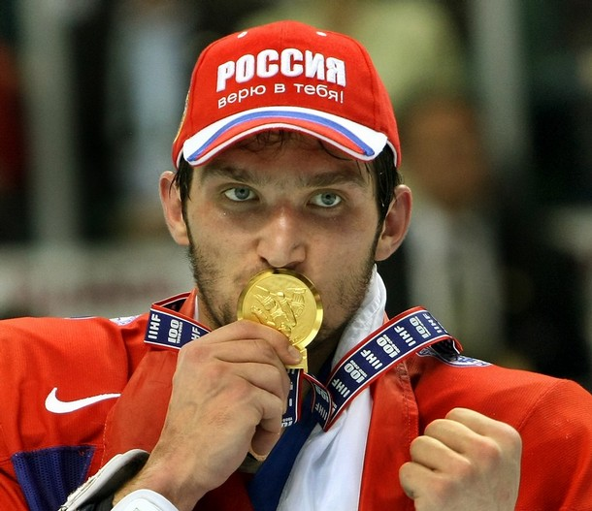
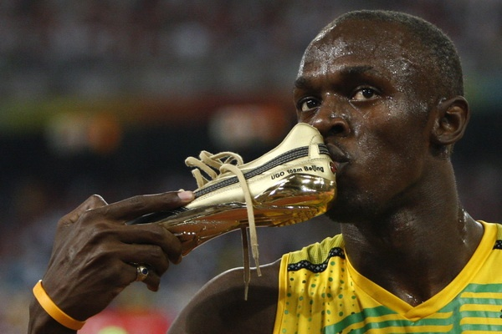
Выдающиеся спортсмены современности

Slide 2
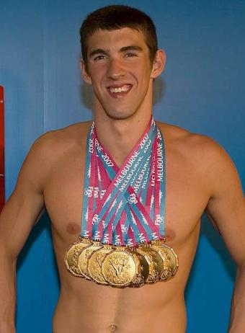
Майкл Фелпс
Выдающийся американский пловец, единственный в истории спорта
14-кратный олимпийский чемпион и
26-кратный чемпион мира в 50-метровом бассейне.

Slide 3
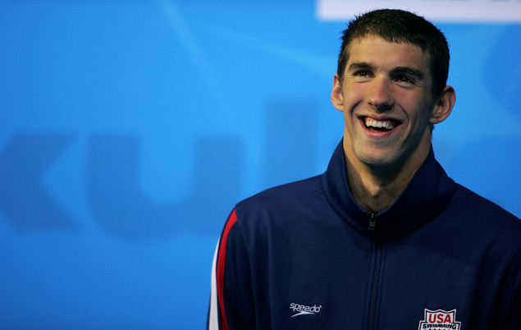
Место рождения.
30 июня 1985, Балтимор, штат Мэриленд, (штат Мэриленд, США).
Третий ребенок в семье.
Мать Дебби - школьная учительница.
Отец Фред – военнослужащий США) .

Slide 4
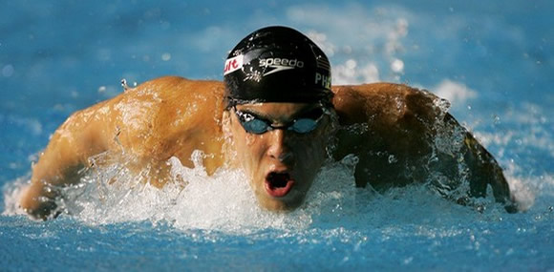
Спортивное прозвище — «Балтиморская пуля» (англ. The Baltimore Bullet). Майкл наиболее силён в плавании вольным стилем и баттерфляем, несколько слабее выглядит в плавании на спине и брассом. Также успешно выступает в комплексном плавании.

Slide 5
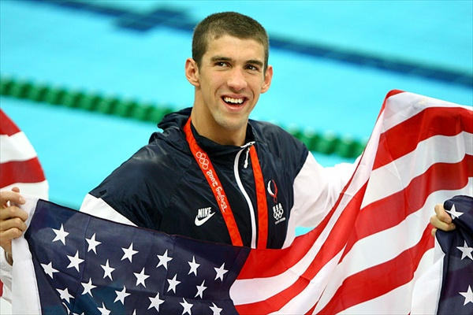
Мировые рекорды Фелпса
На данный момент
является обладателем 7 мировых рекордов
50-метровый бассейн/длинная вода:
100 м и 200 м баттерфляем,
400 м комплекс,
эстафета 4×100 м вольным стилем,
эстафета 4×200 м вольным стилем,
комбинированная эстафета 4×100 м;
25-метровый бассейн/короткая вода:
комбинированная эстафета 4х100 м).

Slide 6
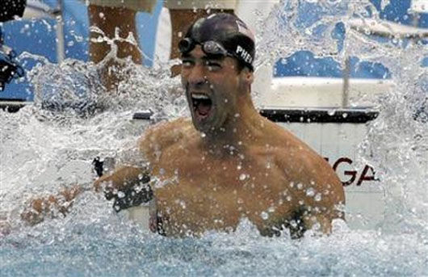
Всего на 1 августа 2011 года Фелпс установил 37 мировых рекордов на «длинной воде» и превзошёл высшее достижение Марка Спитца, который установил за карьеру 33 мировых рекорда.

Slide 7
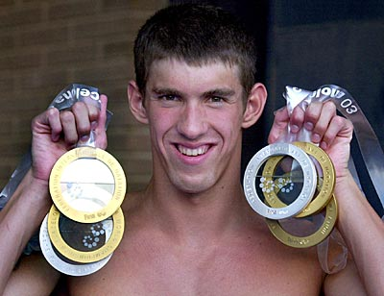
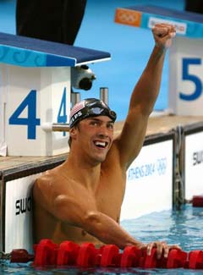
Ещё 2 мировых рекорда в эстафете на счету Майкла в 25-метровом бассейне.
23 из своих 37 рекордов Фелпс установил на 3 дистанциях:
200 м баттерфляем (8 рекордов),
200 м (8 рекордов) ,
400 м (7 рекордов) комплексным плаванием.
Мировым рекордом на дистанциях 200 м баттерфляем владеет непрерывно более 10 лет, а на дистанции 400 м комплексом — уже более 9 лет.

Slide 8
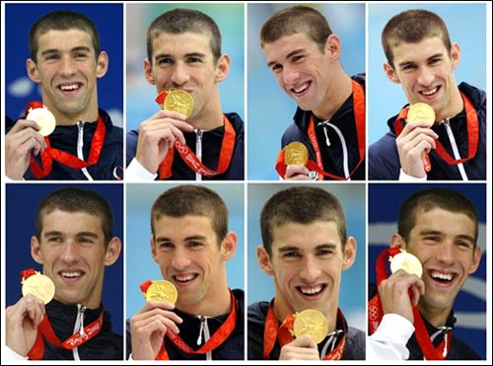
Майкл Фелпс на Олимпийских играх

Slide 9
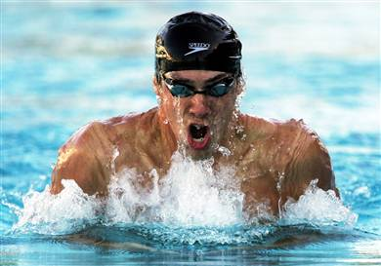
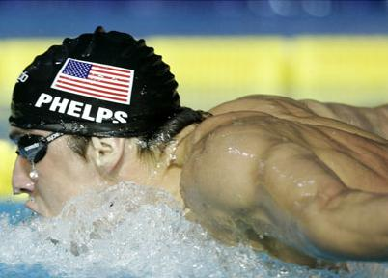
На Олимпиаде в Сиднее в 2000 году 15-летний Фелпс стал самым молодым олимпийским пловцом из США за последние 68 лет.
Он не выиграл ни одной медали, лучшим результатом было 5-е место на дистанции 200 м баттерфляем.

Slide 10
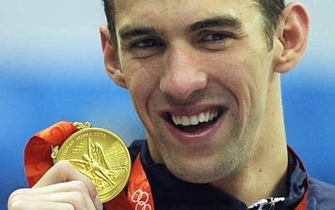
На Олимпиаде в Афинах в 2004 году 19-летний Фелпс выиграл 8 медалей, из которых были 6 золотые и 2 бронзовыми, установив при этом 3 олимпийских и 1 мировой рекорд.
Кроме того, 8 медалей на 1 Олимпиаде — повторение рекорда знаменитого советского гимнаста Александра Дитятина, который установил своё достижение на Олимпиаде-1980 в Москве.

Slide 11
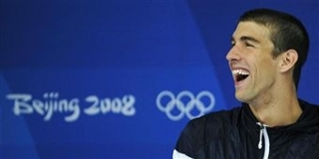
На Олимпиаде в Пекине в 2008 году Фелпс выиграл все дистанции, на которых стартовал, и завоевал 8 золотых наград, побив рекорд Марка Спитца
(7 золотых медалей в Мюнхене-1972), что также сделало его 14-кратным олимпийским чемпионом.

Slide 12
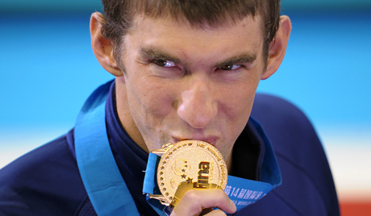
Таким образом, обойдя финского легкоатлета Пааво Нурми, советскую гимнастку Ларису Латынину, американского легкоатлета Карла Льюиса и своего коллегу по амплуа американца Марка Спитца, он стал самым титулованным спортсменом в истории современных Олимпийских игр.
Однако по общему числу олимпийских наград Фелпс (16) пока отстаёт от Ларисы Латыниной, которая завоевала 18 медалей.

Slide 13
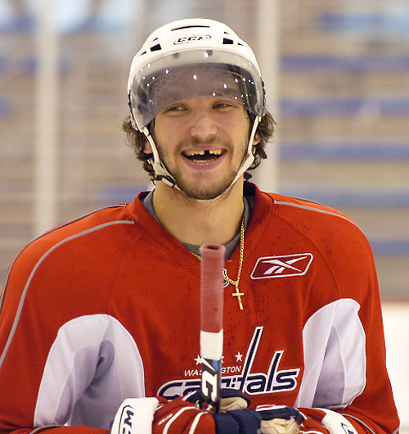
Александр Овечкин
Российский профессиональный хоккеист, левый нападающий клуба НХЛ «Вашингтон Кэпиталз».
Прежде Овечкин играл в Суперлиге за московское «Динамо»

Slide 14
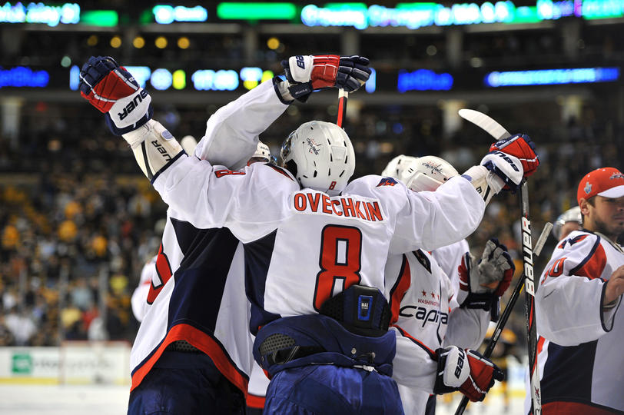
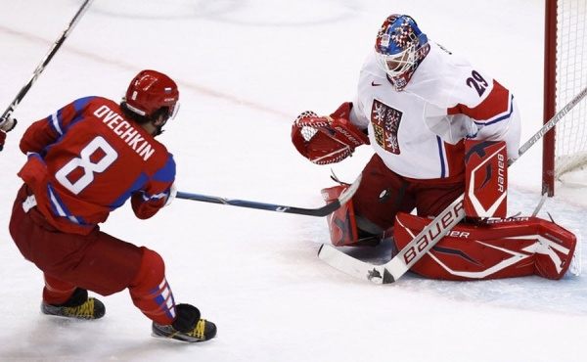
В американском клубе Александр провёл 4 сезона и является капитаном.
Был задрафтован в 2004 году, став вторым после Ковальчука российским хоккеистом, выбранным под общим первым номером.
В январе 2008 года Овечкин подписал с «Вашингтоном» 13-летний контракт на сумму 124 млн долларов, став, тем самым, первым хоккеистом, заключившим контракт более чем на 100 миллионов.

Slide 15
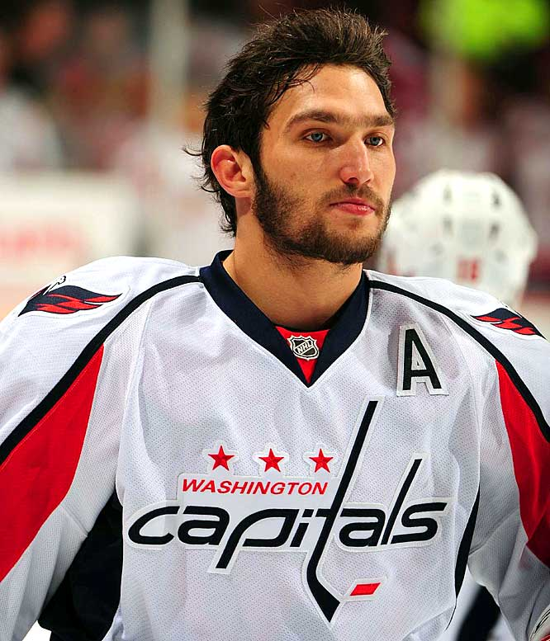
В НХЛ Александр дебютировал в сезоне 2005—2006, получив по итогам первого сезона «Колдер Трофи», обойдя в голосовании Сидни Кросби.
Также Овечкин получил «Арт Росс Трофи» в 2008 и дважды «Лестер Пирсон Авард», «Харт Трофи» и «Морис Ришар Трофи». Трижды россиянин участвовал в Матче всех звёзд.
Овечкин — один из немногих игроков, набиравших более 100 очков и забивавших более 50 шайб за сезон. В конце 2009 года Овечкин вошёл в число 10-и лучших игроков НХЛ десятилетия.

Slide 16
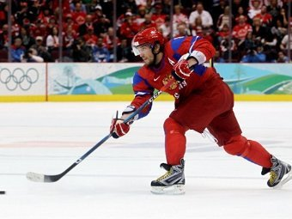
Овечкин дебютировал в сборной России в 17 лет, став самым молодым игроком сборной за всю её историю.
В составе национальной команды участвовал в 5-и чемпионатах мира и Олимпийских играх в Турине.

Slide 17
Детство
Александр родился в спортивной семье.
Его мать, Татьяна Овечкина, была знаменитой баскетболисткой, а позднее — тренером команды «Динамо».
Отец Александра, Михаил, играл за футбольный клуб Динамо. АлександрОвечкин начал заниматься хоккеем в возрасте восьми лет. Однако вскоре он прекратил свои занятия, так как родители Александра не хотели отправлять его в этот вид спорта. Но один из тренеров видел талант в Александре и общался с родителями насчёт продолжения хоккейной учёбы.
Брат Овечкина видел любовь Александра к хоккею и настаивал на том, чтобы его брат продолжил обучаться. Так или иначе
Овечкин снова начал играть в хоккей только после двухлетнего перерыва.

Slide 18
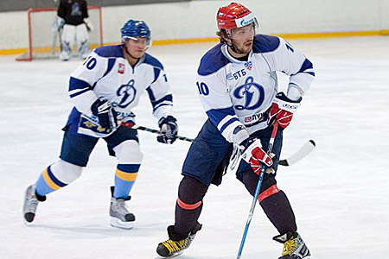
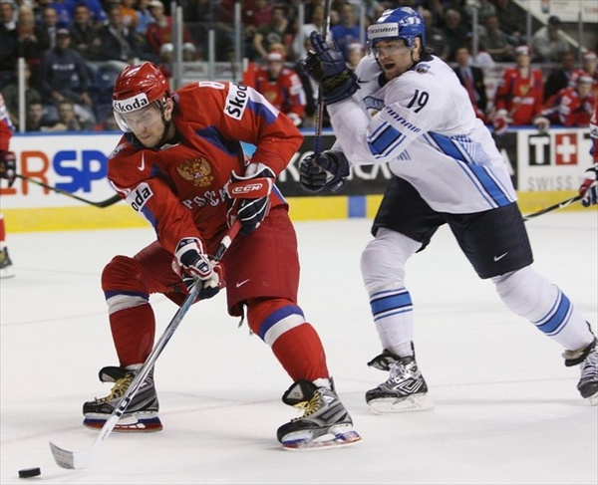
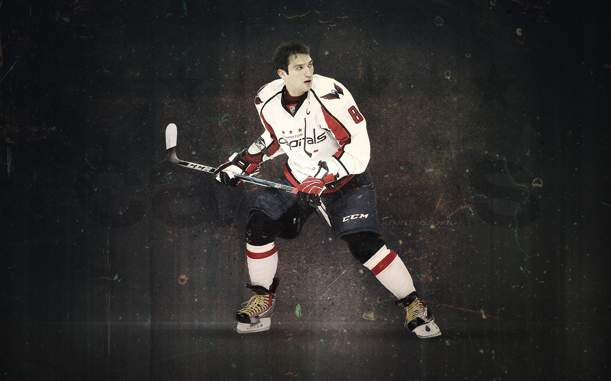
Карьера в России
Чемпион России 2005 в составе московского «Динамо». После сезона 2004/2005 Овечкин выразил желание продолжить карьеру в омском «Авангарде» и подписал с этим клубом предварительное соглашение.
Однако, «Динамо», как владелец прав на хоккеиста в предыдущем сезоне, воспользовалось возможностью подтверждения условий контракта «Авангарда».
«Авангард» подал апелляцию в арбитражный комитет ПХЛ, настаивая на том, что «Динамо» не выполнило условий по предыдущему контракту. Арбитражный комитет этих претензий не признал. В итоге Овечкин уехал за океан в команду НХЛ «Вашингтон Кэпиталз».

Slide 19
Карьера в НХЛ Драфт
Ещё на драфте 2003 года Майк Кинан — генеральный менеджер «Флориды» — пытался выбрать Александра под 256-м номером. Он утверждал, что Овечкину из-за четырех високосных годов его жизни исполняется 18 лет не 17-ого, а 13 сентября, а значит, он может быть выбран на драфте-2003.
Возможностью обмена с «Кэпиталз» на их право первого выбора интересовались 15 команд, некоторые из них сделали очень заманчивые предложения. Но генеральный менеджер «Вашингтона» Джордж МакФи в итоге не упустил своей возможности выбрать Александра Овечкина на драфте 2004 года.
После получения своего свитера «Вашингтон Кэпиталз» Овечкин в интервью канадскому телевидению на английском языке сказал: «Я чувствую себя превосходно, я ждал этого дня два года. Я очень счастлив»

Slide 20
Достижения
Чемпион мира среди молодежи, 2003.
— Первый номер драфта НХЛ 2004 года (выбран «Вашингтон Кэпиталз»).
— Серебряный призёр чемпионата мира среди молодежи, 2005.
— Чемпион России, 2005.
— Бронзовый призёр чемпионата мира, 2005.
— «Колдер Мемориал Трофи», 2006.
Бронзовый призёр чемпионата мира, 2007.
— Чемпион мира 2008 г. в Канаде.
— «Морис Ришар Трофи», 2008, 2009
— «Арт Росс Трофи», 2008.
— «Харламов Трофи», 2006, 2007, 2008, 2009.
— «Лестер Пирсон Авард», 2008, 2009.
— «Харт Трофи», 2008, 2009.

Slide 21
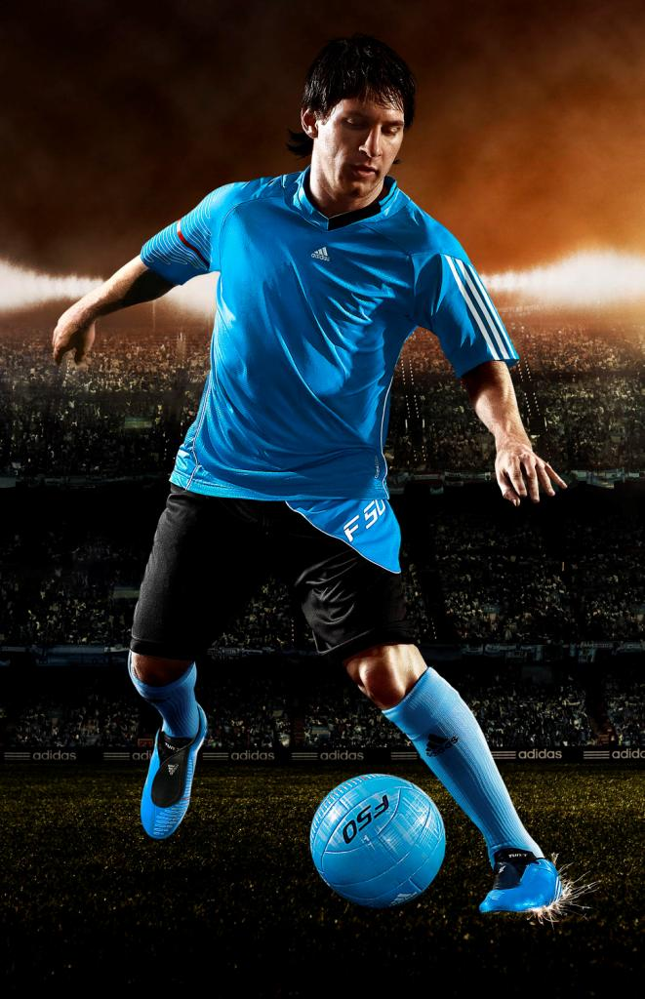
Лионель Андрес Месси
Аргентинский футболист, выступающий за испанскую «Барселону», капитан сборной Аргентины.
Чемпион Испании (2005)
Чемпион мира Under-20 (2005)
Лучший игрок и лучший бомбардир ЧМ Under-20 (6 голов)
Лучший молодой футболист Европы

Slide 22
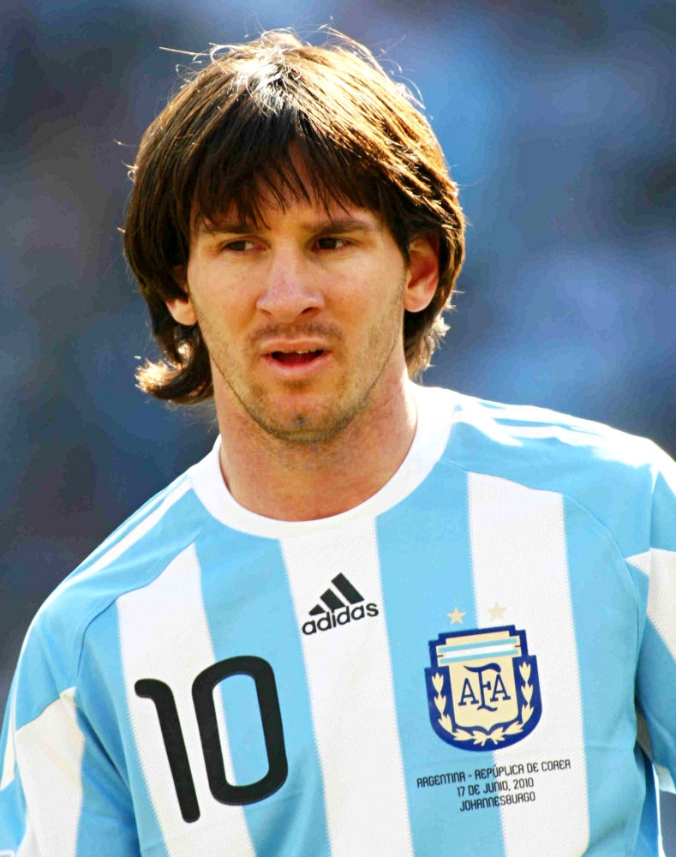
Дата рождения: 24 июня 1987 года
Место рождения: г. Росарио (Аргентина)
Рост: 169 см
Вес: 67 кг
Клубы: "Грандоли", "Ньюэлл Олд Бойз", Нападающий "Барселоны" и сборной Аргентины.

Slide 23
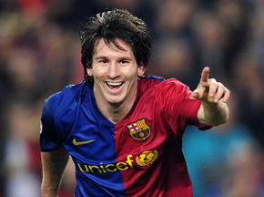
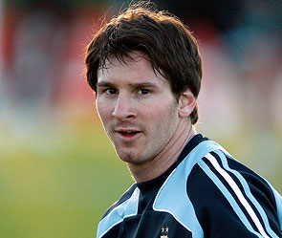
Биография
Месси родился 24 июня 1987 года в Росарио, Аргентина. Отец — Хорхе Орасио Месси, фабричный рабочий на сталелитейном комбинате, мать Селия Мария Месси (девичья Куччиттини), частично занятая уборщица.
У него есть два старших брата по имени Родриго и Матиас, а также сестра по имени Мария Соль. Двое его двоюродных братьев — Эмануэль и Максимилиано Бьянкуччи также являются футболистами.

Slide 24
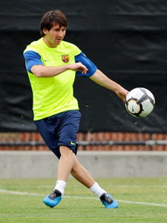
Месси начал заниматься футболом в возрасте пяти лет, в местном клубе «Грандоли», тренируемом его отцом Хорхе. На первые занятия его отводила бабушка Селия, единственная, из семьи, кто хотела видеть его футболистом; впоследствии все свои голы Лионель посвящал ей.
В 1995 году он стал играть за «Ньюэллз Олд Бойз», которые базировались в его родном городе Росарио. В 1997 году он выиграл вместе с клубом Кубок Дружбы Перу. В возрасте 11 лет у него был диагностирован дефицит соматотропина (гормона роста). «Ривер Плейт» проявлял интерес к Месси, но не имел достаточного количества денег, чтобы заплатить за лечение, поскольку это стоило 900$ в месяц

Slide 25
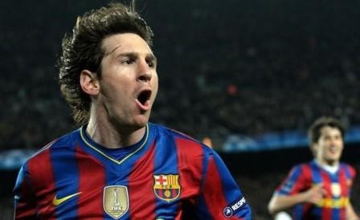
Когда Лионелю было 13 лет, один из акционеров клуба «Барселона» узнал о юном футболисте. Он нанял двух скаутов Мартина Монтеро и Фабиана Сольдини, которые уговорили отца Месси пройти просмотр в клубе. 17 сентября 2000 года Месси с отцом прибыли в Каталонию, однако из-за занятости спортивного директора клуба, Карлес Рексача, просмотр прошёл лишь 3 октября.
Рексач был настолько впечатлён талантом игрока, что уговорил совет директоров «сине-гранатовых» оплатить переезд семьи Месси в Европу, а также лечение, стоившее 90 тысяч евро в год. С тех пор он начал выступать в молодёжной команде клуба.

Slide 26
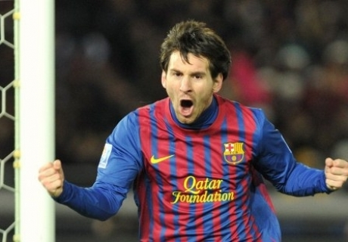
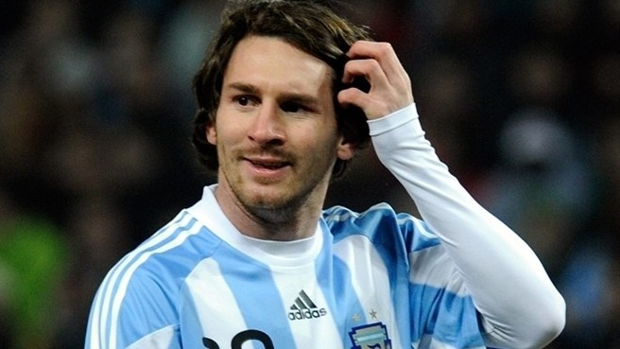
Первые шаги
Лионель Месси начал играть в футбол в очень раннем возрасте за клуб своего города, «Ньюэллз Олд Бойз».
В возрасте 11 лет он переехал с родителями в Барселону, где уже в 13 лет оказался в молодёжной команде «Барселоны» и в своем первом же матче оформил «покер».
Он быстро нашёл свою игру и часто стал появляться в стартовом составе 2-й команды, в среднем забивая гол за игру.

Slide 27
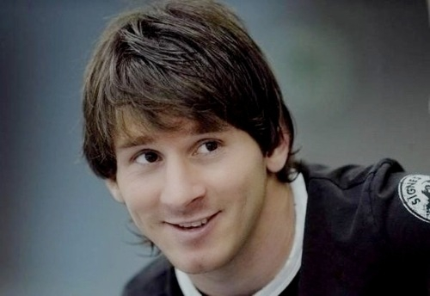
Дебют в «Барселоне»
Дебютировал Месси за основной состав 17 ноября 2003 года в товарищеской игре против «Порту». Тогда даже газета «El Mundo» написала: «У этого паренька левая нога Марадоны, скоростные качества Кройфа и пас Роналдиньо».

Slide 28
Достижения
Лучший бомбардир молодежного чемпионата мира 2005 (6 мячей)
Лучший игрок молодежного чемпионата мира 2005
Лучший футболист Европы до 21 года: 2005
Премия «Golden Boy»: 2005
Обладатель трофея Браво: 2007
Лучший игрок года в Аргентине (6): 2005, 2007, 2008, 2009, 2010, 2011
Лучший молодой игрок мира по версии FIFPro (версия комитета) (3): 2006, 2007, 2008
Лучший молодой игрок мира по версии World soccer (3): 2006, 2007, 2008
Номинация Прорыв года в церемонии Laureus World Sports Award: 2006
Входит в символическую сборную чемпионата Испании (4): 2006/07, 2007/08, 2008/09, 2009/10
Обладатель Премии «Дон Балон» (3): 2007, 2009, 2010
Лучший молодой футболист Кубка Америки: 2007
Обладатель Трофея ЕФЕ (4): 2007, 2009, 2010. 2011
Лучший молодой игрок мира по версии FIFPro (версия болельщиков) (2): 2007, 2008
Входит в состав символической сборной мира по версии ФИФА (4): 2008, 2009, 2010, 2011
Входит в состав символической сборной мира по версии FIFPro (5): 2007, 2008, 2009, 2010, 2011
Входит в состав символической сборной Европы по версии УЕФА (4): 2008, 2009, 2010, 2011
Входит в состав символической сборной Европы по версии ESM (5): 2006, 2008, 2009, 2010, 2011
Лучший нападающий чемпионата Испании сезона: 2008/2009
Лучший игрок чемпионата Испании (Приз ди Стефано) (3): 2008/2009, 2009/2010, 2010/2011
Лучший игрок Испании (по версии LFP) (3): 2008/2009, 2009/2010, 2010/2011
Лучший нападающий Испании (по версии LFP) (3): 2008/2009, 2009/2010, 2010/2011
Лучший бомбардир Лиги Чемпионов (3): 2008/09 (9 мячей), 2009/10 (8 мячей), 2010/11 (12 мячей)
Лучший игрок Лиги Чемпионов 2008/09 по версии читателей газет — «Marca» и «La Gazzetta dello Sport»
Лучший нападающий Лиги Чемпионов 2008/09 по версии УЕФА
Лучший игрок Лига чемпионов УЕФА 2008/2009 по версии УЕФА
Лучший футболист мира по версии FIFPro (3): 2009, 2010, 2011
Лучший игрок Клубного чемпионата мира (2): 2009, 2011
Лучший футболист Мира по версии ФИФА: 2009
Лучший футболист Европы по версии «France Football»: 2009.
Лучший футболист мира по версии World Soccer (2): 2009, 2011
Лучшим игрок Европы по версии французского журнала Onze Mondial (3): 2009, 2010, 2011
Лучший игрок сезона по версии Castrol Rankings: 2009/10
Обладатель «Золотой бутсы»: 2010
Лучший бомбардир чемпионата Испании: 2010
Обладатель трофея «Легенда» по версии читателей газеты «Marca»
Лучший футболист Мира (Золотой мяч ФИФА): 2010, 2011
Лучший бомбардир Кубка Испании: 2011 (наряду с Криштиану Роналду)
Лучший игрок Финала Лиги чемпионов УЕФА: 2011
Лучший игрок Финала Лиги чемпионов УЕФА по версии болельщиков (2): 2009, 2011
Обладатель приза лучшему футболисту года в Европе: 2011
Лучший бомбардир года (по версии IFFHS): 2011
Лучший спортсмен года в Аргентине: 2011
Лучший спортсмен года по версии L'Équipe: 2011

Slide 29
Рекорды
Рекордсмен по суммарному количеству забитых мячей за «Барселону» во всех официальных матчах (243 гола)
Рекордсмен испанского футбола по количеству забитых мячей во всех турнирах за один сезон (2011-12) 63 гола
Рекордсмен по количеству забитых голов за «Барселону» в Ла Лиге за один сезон (2011-12) 41 гол
Рекордсмен Барселоны по количеству забитых голов в еврокубках за всю историю (52 гола)
Рекордсмен Барселоны по количеству забитых голов в Лиге чемпионов за всю историю (51 гол)
Рекордсмен Лиги чемпионов по количеству забитых голов за сезон (2011-12) 14 голов
Первый футболист в истории, сделавший покер в плей-офф Лиги чемпионов (1/4 финала, «Барселона» — «Арсенал» — 4:1)
Единственный футболист в истории, забивший 5 мячей в матче лиги Чемпионов (1/8 финала, «Барселона» — «Байер» — 7:1, 07.03.2012)
За 9 матчей подряд в различных турнирах забил 21 гол (1 — Байеру, 4 — Валенсии, 3 — сборной Швейцарии, 1 — Атлетико, 5 — Байеру, 2 — Расингу, 1 — Севилье, 3 — Гранаде, 1 — Мальорке)

Slide 30
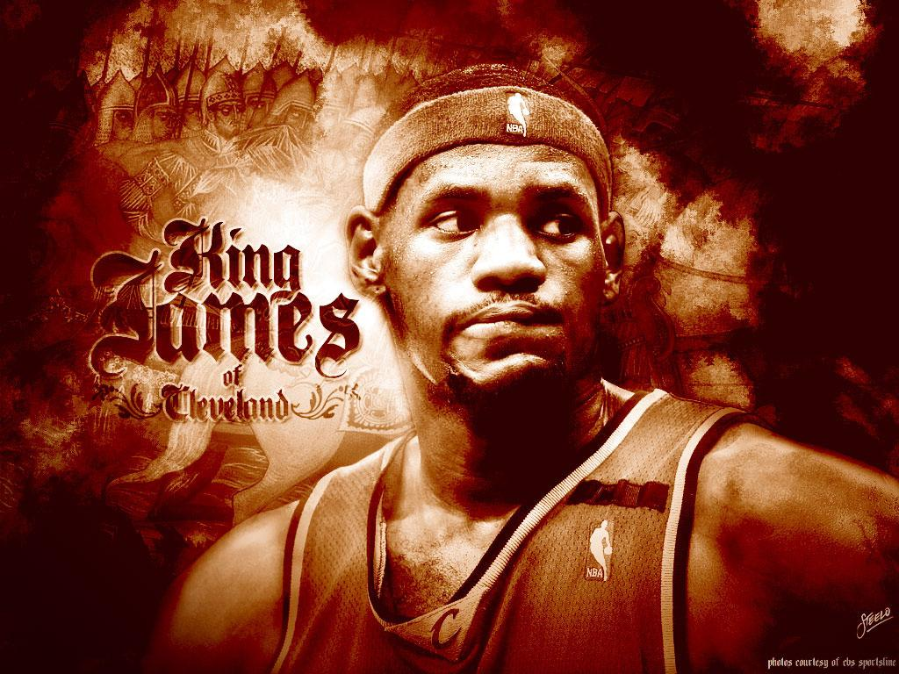
Леброн Джеймс
Американский профессиональный баскетболист, выступающий за команду Национальной баскетбольной ассоциации «Майами Хит».
Чемпион Олимпийских игр 2008 года.

Slide 31
Основное амплуа: защитник.
Играет на позициях: разыгрывающий защитник (point guard), атакующий защитник (shooting guard), легкий форвард (small forward).
Игрок национальной сборной ( США ).
Выступает за клуб Кливленд Кавальерс (Кливленд) .

Slide 32
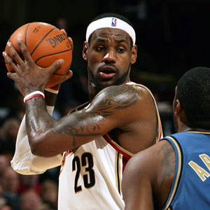
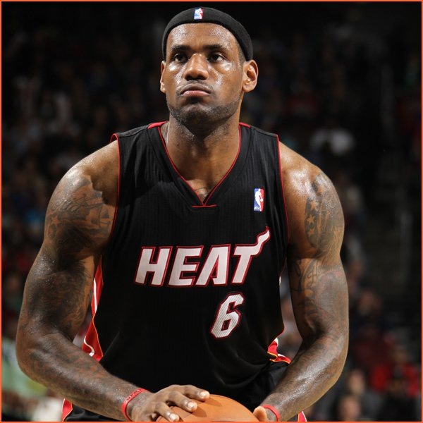
Детство и юношество
С ранних школьных лет Джеймс был объектом постоянного внимания американских СМИ, превозносивших его, как будущую звезду НБА.
В 2003 году он был выбран на драфте НБА под номером 1 командой «Кливленд Кавальерс».
Джеймсу было на тот момент 18 лет, и он стал вторым игроком в истории ассоциации, которого сразу после школы выбирали на драфте под первым номером.
Детство ЛеБрона прошло в постоянных разъездах с места на место, что очень мешало ему учиться в школе и заводить друзей.

Slide 33
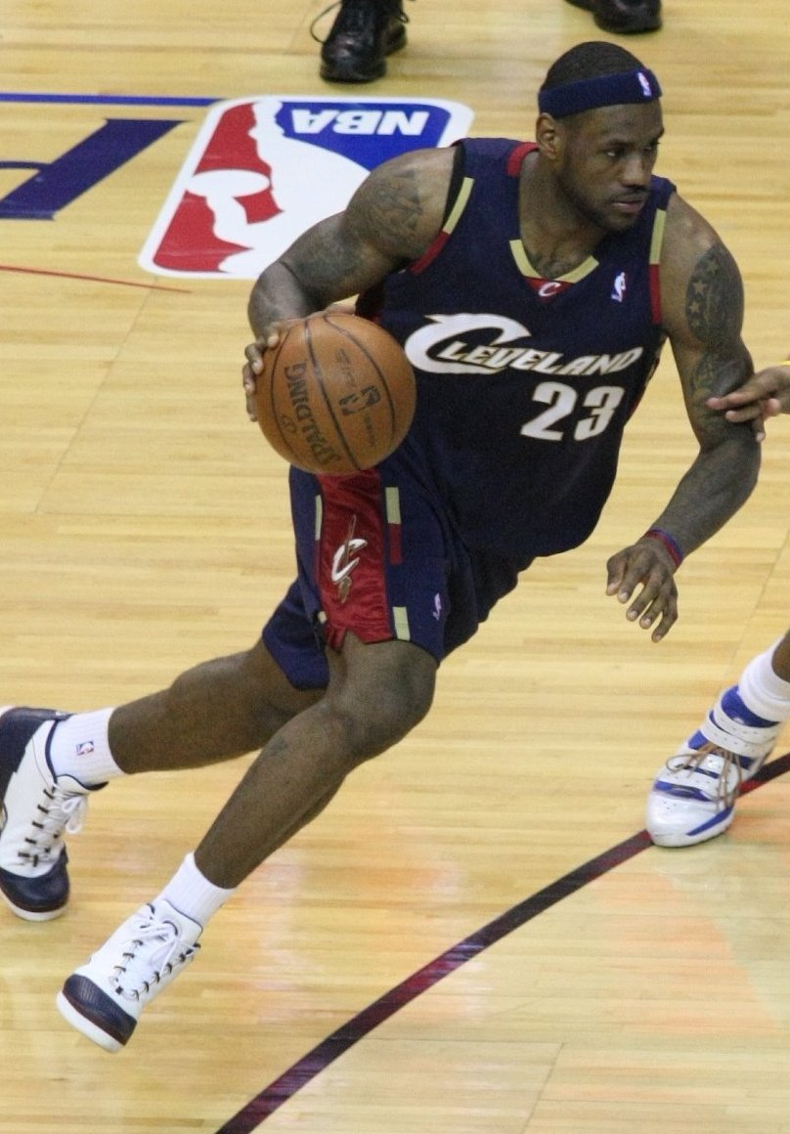
Единственное, что было всегда с юным Джеймсом, — это баскетбол, пристрастие к которому, равно как и к американскому футболу, проявилось довольно рано.
Впоследствии, футбольный тренер ЛеБрона Фрэнк Уокер приютил своего подопечного у себя дома, тем самым, завершив его бесконечные переезды и пропуски школы.
ЛеБрон подружился с сыном Уокера, Фрэнки младшим, и с другими ребятами, которые обожали баскетбол: Сайэном Коттоном, Дрю Джойсем, Уилли МакГи и Ромео Трэвисем.
Все вместе они сделали свою школьную команду одной из лучших в штате.

Slide 34
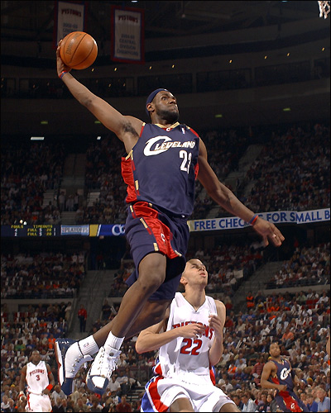
Сам ЛеБрон был на голову выше своих партнеров, как в прямом, так и в переносном смысле.
К восьмому классу он вырос до 185 см, мог играть на всех пяти позициях и, по словам своего тренера, обладал баскетбольным шестым чувством. Не прошло и года, как команда ЛеБрона вышла в финал национального чемпионата среди восьмиклассников.
Именно тогда впервые заговорили о Джеймсе как о будущей звезде баскетбола.
Леброн стал полноценной звездой в команде Akron St.Vincent — St.Mary, откуда и был отдрафтован в НБА.
Постепенно он стал настолько популярным, что его матчи в юниорской команде даже показывали по национальному телевидению.

Slide 35
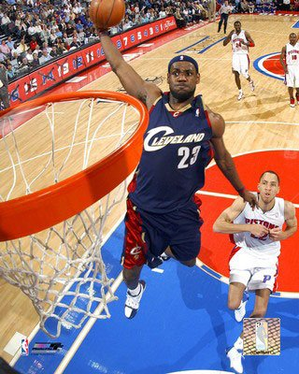
В 2003 году Джеймс сам выставил себя на драфт. Как он сам признался, сомнений — идти или не идти в НБА у него не было.
«Кливленд Кавальерс», зная о таком таланте даже отдали посередине сезона своего ключевого баскетболиста Миллера для того, чтобы по итогам сезона занять последнее место и иметь больше шансов для того, чтобы заполучить себе юного таланта.
Стоит еще упомянуть, что конкуренты в драфте у Джеймса были серьёзные, среди них — чемпион НБА 2006 года Дуэйн Уэйд, Кармело Энтони, Крис Бош, Кёрк Хайнрик.

Slide 36
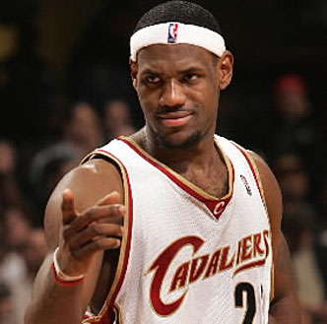
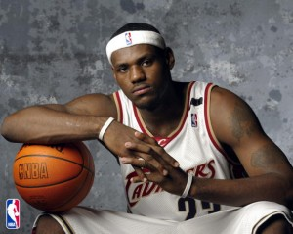
Карьера в НБА
Проигнорировав правила НБА, главный тренер «Кливленд Кавальерс» Джон Лукас пригласил 17-летнего феномена потренироваться с командой перед началом сезона 2002-03.
И Лукаса даже не смутил штраф в 150 тысяч долларов и дисквалификация на две игры.
Ведь он познакомился с возможным будущим своей команды! Это будущее разделало под орех некоторых нерадивых игроков «Кливленда», забив пару раз сверху через руки Криса Мима и Джумэйна Джонса, а также раздав несколько умопомрачительных по красоте «слепых» передач.

Slide 37
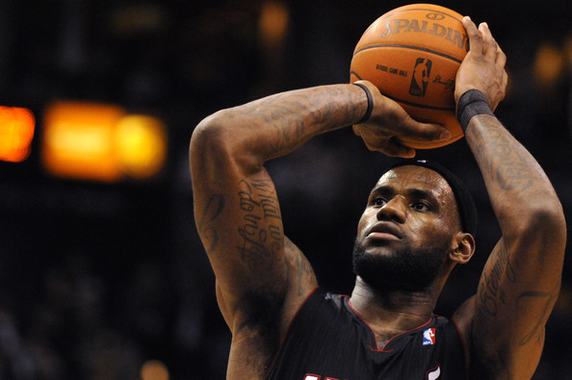
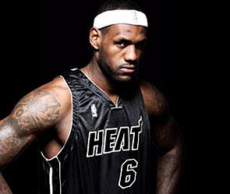
В Кливленде Джеймс сразу стал лидером и душой команды.
С ним команда заиграла новыми красками и приобрела новых поклонников по всему миру.
Причем юная звезда радовала своих поклонников не только невероятными слем-данками и передачами, но и выводом своего клуба в финал НБА.
Каждый год моменты с его участием попадают в десятку лучших по итогам года в НБА, но не это больше всего мотивирует молодого баскетболиста.
Прежде всего, ему, как и любому профессиональному баскетболисту, хочется видеть у себя на руке золотое кольцо с надписью «Чемпион».

Slide 38
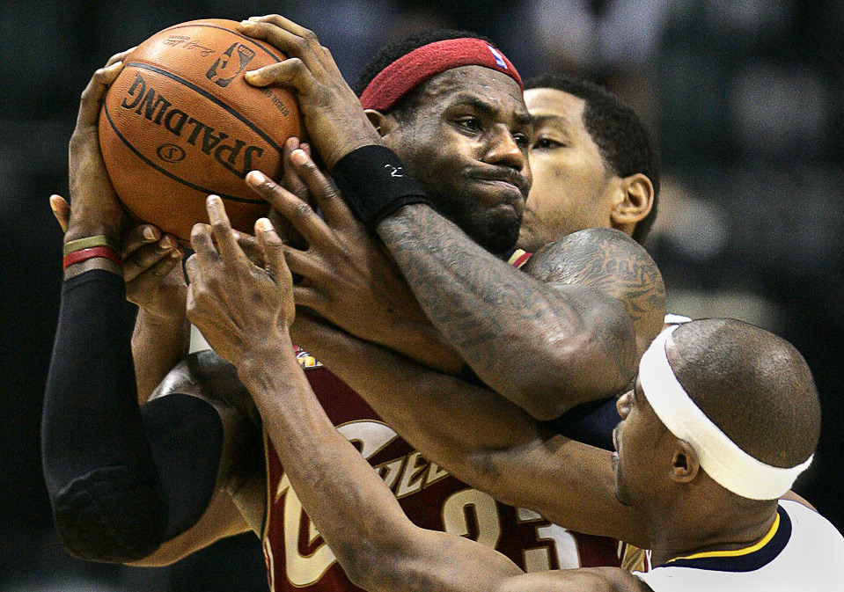
В сезоне 2009/2010 в «Кливленд» пришли такие игроки, как Шакил О’Нил, Антуан Джеймисон, Энтони Паркер.
Джеймс набирая в среднем 29,7 очка за матч и делая 7,3 подбора и 8,6 передачи заслужил свой второй титул Самого ценного игрока Лиги в регулярном сезоне.
В играх на выбывание «Леброн и Ко» в первом раунде довольно легко обыграли «Чикаго» 4-1, затем довольно неожиданно уступили «Бостону» со счётом 2-4.

Slide 39
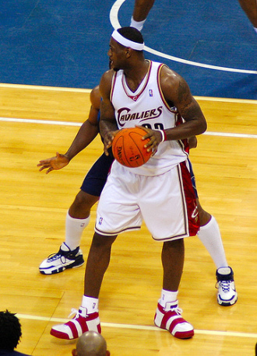
Майами Хит
8 июля 2010 года Джеймс объявил в прямом эфире ESPN о подписании контракта с «Майами Хит», что вызвало бурю негодования в Огайо — вплоть до публичного сожжения маек с 23-м номером.
Как сказал сам Леброн на его решение повлияли друзья и близкие, а также желание выиграть чемпионат.

Slide 40
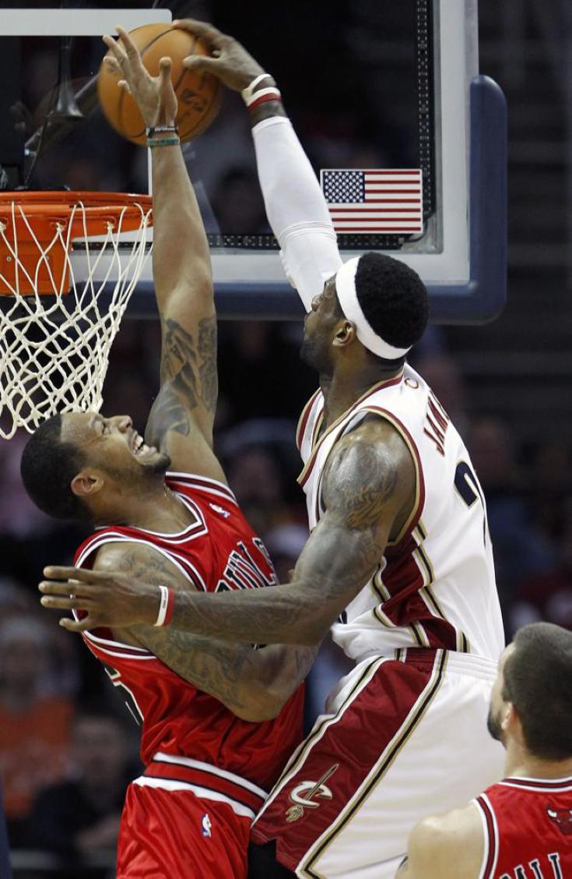
Я перехожу в «Майами» — это решение, которое я принял. Я хочу выигрывать не только в конкретных матчах, но и бороться за титулы. Основным фактором в принятии решения была возможность побеждать — сейчас и в будущем. Мое сердце навсегда останется в «Кливленде», с большим уважением отношусь ко всем, с кем удалось поработать. Я умышленно поставил себя в положение, когда можно было самому выбирать команду, рассматривая различные предложения. Это бесценный опыт.

Slide 41
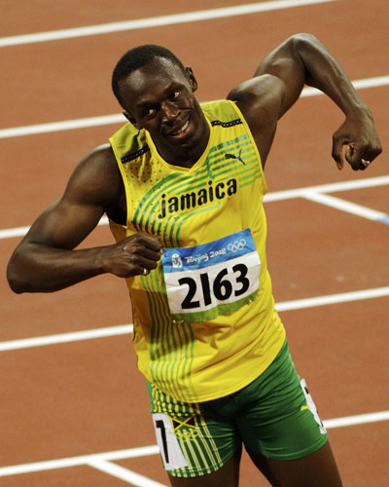
Усейн Болт
Выдающийся ямайский спринтер, трёхкратный олимпийский чемпион 2008 года, 5-кратный чемпион мира.
Действующий обладатель мировых рекордов в беге на 100 (9,58 сек, Берлин 2009) и 200 метров (19,19 сек, Берлин 2009), а также в эстафете 4×100 метров в составе сборной Ямайки (37,04 сек, Тэгу 2011).
Является первым человеком в истории лёгкой атлетики, установившим мировые рекорды на трёх этих дистанциях на одной Олимпиаде, а также первым человеком со времён Карла Льюиса, выигравшим на одной Олимпиаде дистанции 100 и 200 метров.

Slide 42
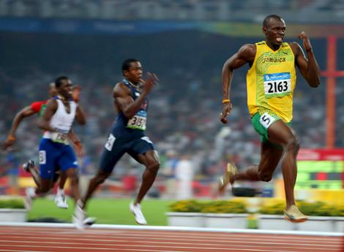

Биография
Родился в области Трелони на Ямайке, учился в средней школе имени Уильяма Нибба (англ. William Knibb High School). Усэйн — анабаптист.
Является болельщиком футбольного клуба «Манчестер Юнайтед».
В июне 2011 года Болт заявил, что хотел бы стать игроком «Манчестер Юнайтед» после завершения карьеры легкоатлета.
Он быстр, и, по его мнению, он мог бы стать хорошим игроком.

Slide 43


Спортивные достижения
Выиграл золотую и две серебряные медали чемпионате мира по лёгкой атлетике среди юниоров 2002 года в Кингстоне.
Усэйн выиграл ещё одну золотую медаль в 2003 году на юношеском чемпионате мира по лёгкой атлетике в канадском Шербруке, пробежав 200 м за 20,40 сек.
В 2004 году Болт пробежал 200 м за 19,93 секунды, став первым среди юниоров, пробежавших 200 м менее чем за 20 секунд, тем самым улучшив предыдущий мировой рекорд среди юниоров, установленный Даниэлем Лоренцо.

Slide 44


На чемпионате Ямайки 2007 года Болт пробежал дистанцию за 19,75 секунды, превзойдя на 0,11 секунды державшийся 36 лет национальный рекорд, установленный Доном Куорри. На чемпионате мира по лёгкой атлетике 2007 года в Осаке Болт завоевал серебро в беге на 200 метров, уступив американцу Тайсону Гэю.
3 мая 2008 года Болт преодолел стометровку за 9,76 секунды , что стало вторым официально зарегистрированным достижением в истории соревнований, после результата его соотечественника Асафы Пауэлла.
Менее месяца спустя, 31 мая, на Гран-при «Reebok» в Нью-Йорке Болт пробежал 100 м за 9,72 секунды, установив новый мировой рекорд, побив достижение Пауэлла (9,74 секунды).

Slide 45


16 августа 2008 года в Пекине Болт, преодолев стометровку за 9,69 сек, выиграл золотую медаль Олимпийских игр 2008 и установил новый мировой рекорд.
Болт выиграл в красивом стиле — после сорока метров он был вторым, однако затем прибавил и оторвался от преследователей на несколько корпусов.
Специалисты подсчитали, что результат Болта мог быть ещё меньше (прим. 9,50 сек), ведь последние двадцать метров дистанции, увидев, что у него большой отрыв, Болт заметно сбросил скорость, бежал поглядывая по сторонам и ударяя себя в грудь.

Slide 46

20 августа 2008 года Болт выигрывает свою вторую золотую олимпийскую медаль, пробежав дистанцию в 200 метров за 19,30 сек, тем самым побив, казалось бы, вечный мировой рекорд Майкла Джонсона на 0,02 сек.
22 августа 2008 года, на следующий день после своего 22-летия, Болт выиграл свою третью золотую медаль на Олимпийских играх в Пекине в эстафете 4×100 метров в составе сборной Ямайки. При этом его команда установила новый мировой и олимпийский рекорды (37,10 сек).

Slide 47

Болт занимает высшую строчку в рейтинге Международной Ассоциации Федераций Лёгкой Атлетики и дважды был удостоен награды «Восходящая звезда».
Ассоциация характеризует его как «будущее бега на 200 метров».
Тренирует Усэйна Гленн Миллз.
Также сейчас Болт обучается в Технологическом Университете Ямайки.

Slide 48


7 мая 2009 года Усэйн Болт установил новый мировой рекорд на дистанции 150 метров в рамках уличного забега в Манчестере — 14,35 сек. Предыдущее официально признанное достижение составляло 14,8; его установил в 1983 году олимпийский чемпион Москвы-1980 на 200 м итальянец Пьетро Меннеа.
Заслуживает внимания тот факт, что забег проходил под проливным дождём. Болт признался, что в такую мокрую и холодную погоду он вынужден был слегка «сдерживать себя». По его словам, он предпочитает не бегать под дождем.

Slide 49

16 августа 2009 года на чемпионате мира в Берлине на 11 сотых секунды улучшил свой же мировой рекорд в беге на 100 метров, а 20 августа улучшил свой мировой рекорд в беге на 200 метров также на 11 сотых секунды.
Президент МОК Жак Рогге назвал Болта феноменом в спорте.
«Болт показывает такие результаты, потому что он феномен с точки зрения генетики и строения тела», — добавил высокопоставленный чиновник.

Slide 50

6 августа 2010 года на турнире в Стокгольме Болт потерпел первое поражение за два года. Он занял второе место на дистанции 100 метров, показав результат 9,97 сек и уступив Тайсону Гэю (9,84 сек).
Интересно, что это произошло на том же стадионе, где Болт последний раз проиграл Пауэллу в 2008 году. После этого Болт заявил, что в связи с травмой спины сезон 2010 года для него закончен.

Slide 51

На чемпионате мира 2011 года в городе Тэгу на дистанции 100 метров в финале совершил фальстарт и был дисквалифицирован.
На дистанции вдвое длиннее завоевал золотую медаль с 4-м результатом за всю историю мирового спринта (19,40 сек), а в финале эстафеты 4×100 метров сборная Ямайки, за которую на последнем этапе бежал Болт, выиграла золото с новым мировым рекордом (37,04 сек).

